Slide 1
第5讲
表格布局和网格布局

Slide 2
纲要
表格布局
网格布局

Slide 3
表格布局
TableLayout是比较常用的布局，采用行和列的形式来管理UI组件。并不需要明确声明行和列，而是通过添加TableRow、其他组件来控制表格的行数和列数。
每次向TableLayout中添加TableRow，该TableRow
就是一个表格行，TableRow也是容器，也可以向其中添组件，每添加一个子组件该表格就增加一列。
如果直接向TableLayout中添加组件，那么该组件直接占一行。
在表格布局中，列的宽度由该列中最宽的那个单元格决定。整个表格布局的宽度取决于父容器的宽度。

Slide 4
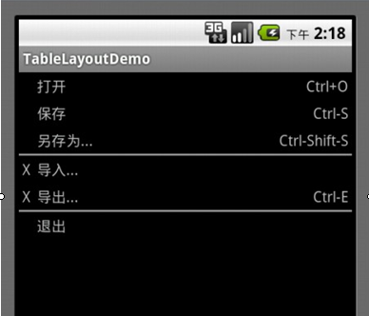
表格布局例子

Slide 5
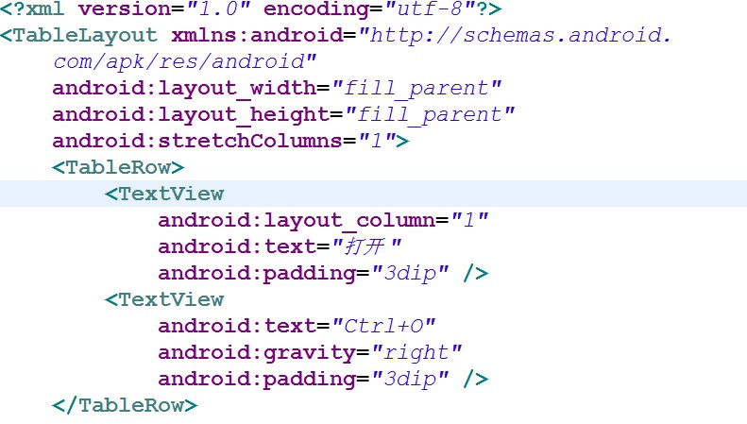
表格布局例子

Slide 6
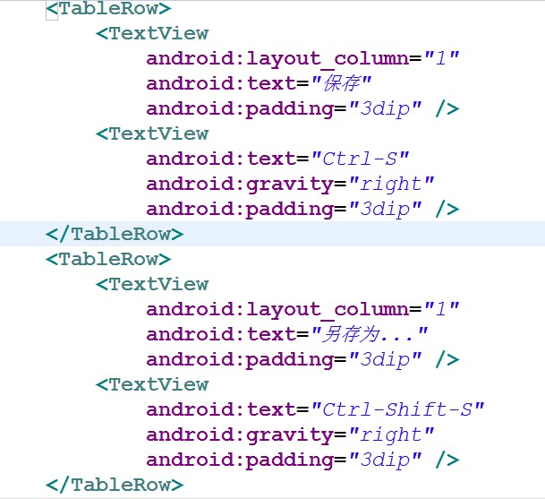
续

Slide 7
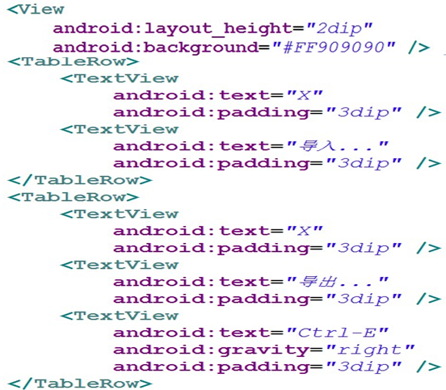
续

Slide 8
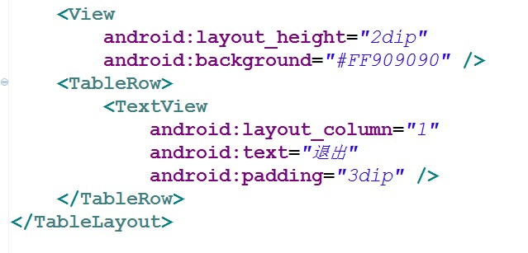

Slide 9
表格布组件常用属性
android:collapseColumns:隐藏指定的列,多个列号用逗号隔开。
android:shrinkColumns:收缩指定的列以适合屏幕，不会挤出屏幕
android:stretchColumns:尽量把指定的列填充空白部分
android:layout_column:控件在TableRow中所处的列
android:layout_span:该控件所跨越的列数

Slide 10
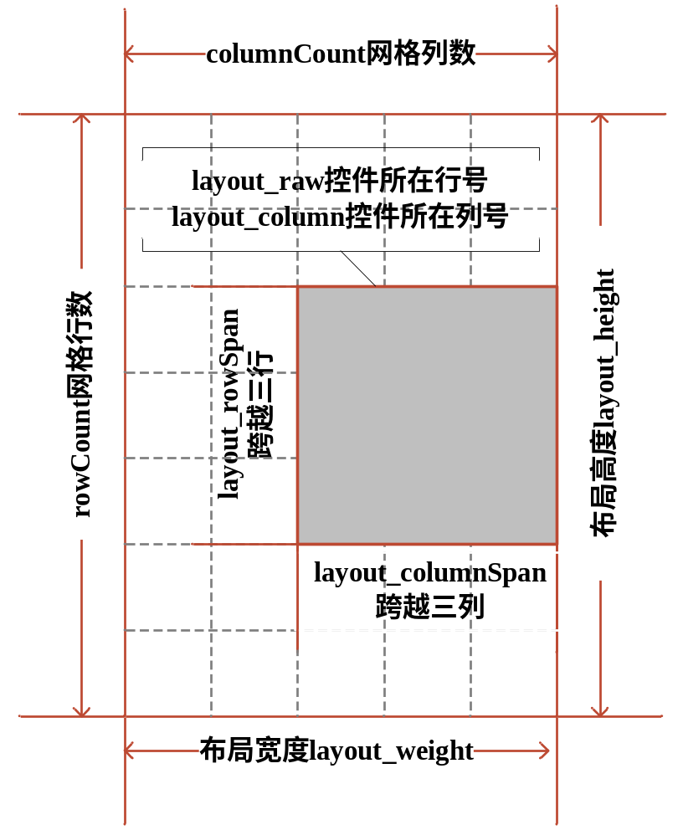
网格布局GridLayout
网格布局（GridLayout）与表格布局相似，用一组无限细的直线将界面分割成行、列、单元。然后，指定控件显示的区域和控件在该区域的显示方式。网格布局实现了控件的交错显示，避免使用布局嵌套，更有利于自由编辑布局的开发。
android4.0版本后新增的GridLayout网格布局

Slide 11
<GridLayout xmlns:android="http://schemas.android.com/apk/res/android"
xmlns:tools=http://schemas.android.com/tools
<!--网格布局的ID -->
android:id=" "
<!--布局的高度和宽度-->
android:layout_width=" "
android:layout_height=" "
<!--网格布局的行数和列数-->
android:columnCount=" "
android:rowCount=" " >
<控件标签
<!--控件所在行和列-->
android:layout_column=" "
android:layout_row=" "
<!--控件跨越行数-->
android:layout_rowSpan=" "
<!--控件位置-->
android:layout_gravity=" "/>
</GridLayout>

Slide 12
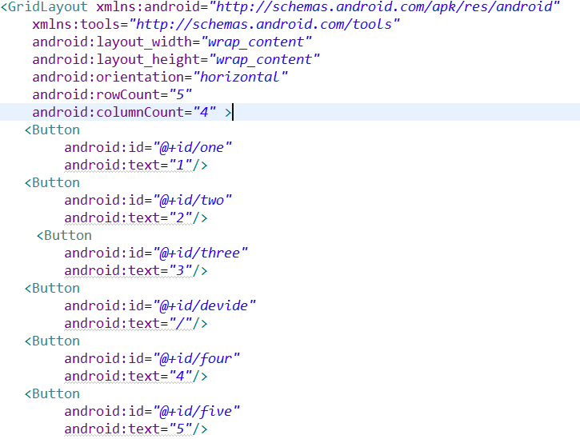

Slide 13
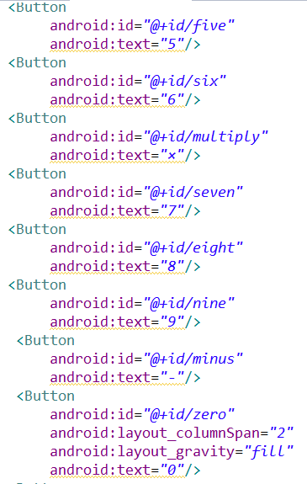
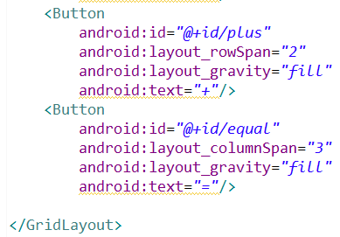

Slide 14
网格布局组件常用属性
android:layout_row:该组件在网格的行位置。行标号从0开始
android:layout_column：该组件在网格的列位置。列标号从0开始
android:layout_rowSpan：该组件跨越的行数
android:layout_columnSpan：该组件跨越的列数
android:layout_gravity:组件的布局位置

